Slide 2
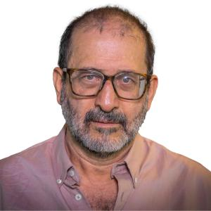
ARGENTINA
Dr. Daniel Caria
BOLIVIA
Dr. Hernán Daza
BRASIL
Dr. Marcelo Mota
Presidente pro tempore del CVP
CHILE
Dr. Carlos Orellana
PARAGUAY
Dr. José Carlos Martin
URUGUAY
Dr. Marcelo Rodríguez

Slide 3
PLAN ESTRATÉGICO DEL CVP - 2021- 2025
Pilares Estratégicos
Consensuado con sector privado
PE 4
Facilitación del comercio y posiciones comunes para las normas int.
PE 1
Consolidación institucional y técnica
PE 2 sanidad animal
PE 3 inocuidad y salud pública
PE Transversal 2 –
Gestión del conocimiento
PE Transversal - Comunicación

Slide 4
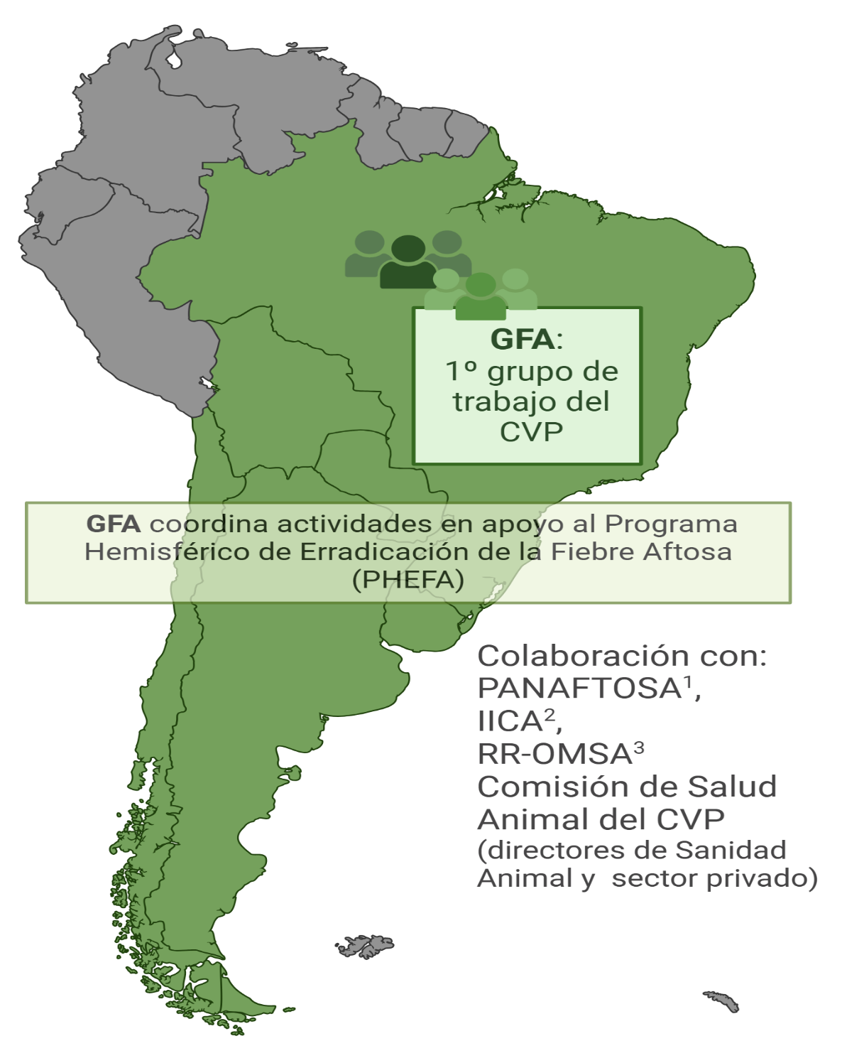
El trabajo del GFA/CVP en línea con el PHEFA
Taller presencial CVP-IICA en Santiago del 19-20 agosto. Taller de economía en programas de FA dado los nuevos escenarios sanitarios y de adopción en el Código terrestre de la OMSA.
Plan de trabajo 2024-2028 con 25 actividades, de las cuales se priorizaron a trabajar junto con el Petit Comité formado con la CSA (GFA+directores sanidad y privados).
2024: 17 reuniones;
2025: 5 reuniones.
OBJETIVO
Establecer el plan estratégico del Grupo de Fiebre Aftosa (CVP) para 2024-2028, abordando prevención, vigilancia, respuesta y el fortalecimiento del estatus sanitario regional.

Slide 5
El trabajo del GFA/CVP en línea con el PHEFA
RESULTADOS

Slide 6
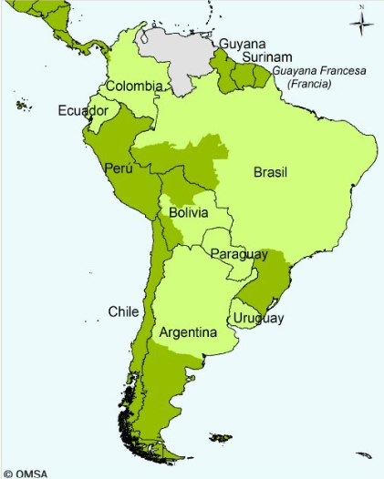
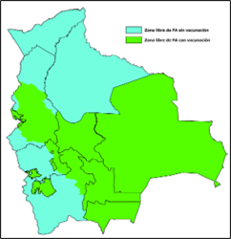
Bolívia y Brasil: Transición hacia el estatus de países libres de fiebre afosa sin vacunación en todo su territorio.
​

Slide 7
MUCHAS GRACIAS POR SU ATENCIÓN!!

